Slide 14
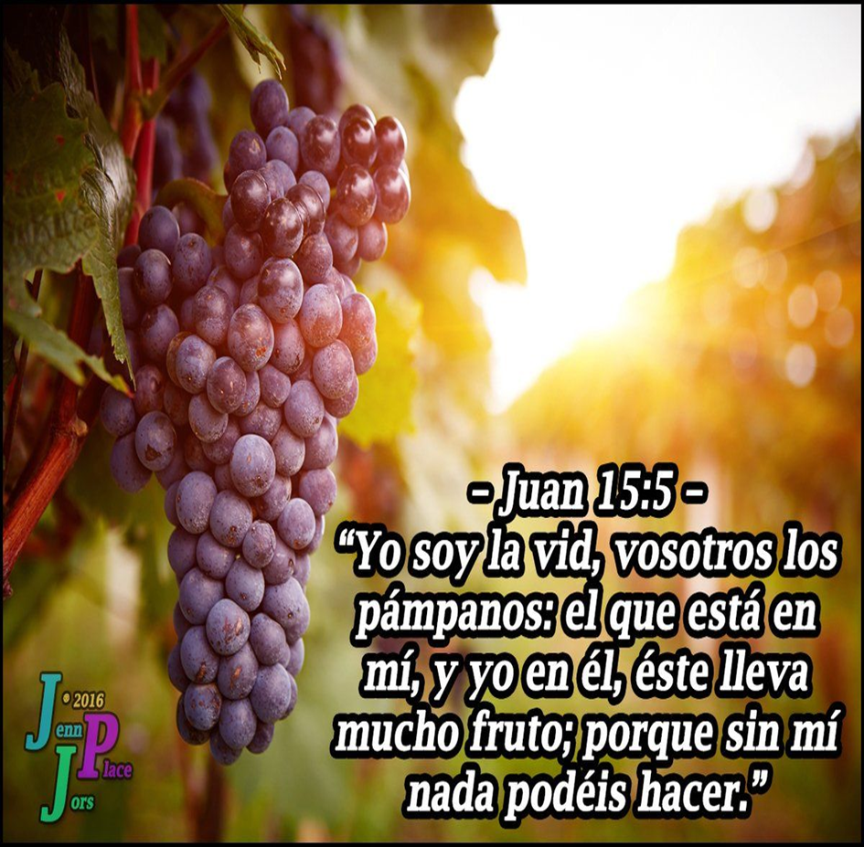
Reflexión: Jesús nos hace una especial invitación al compararse Él con la vid (plata cuyo fruto es la uva) y nosotros con los pámpanos (brotes verdes), de tal manera que nos invita a permanecer en Él y así poder llevar fruto, este fruto es el del Espíritu Santo como dice en Gálatas 5:22-23
²²Mas el fruto del Espíritu es amor, gozo, paz, paciencia, benignidad, bondad, fe,
²³ mansedumbre, templanza...

Slide 15
MULTIPLICACIÓN DE EXPRESIONES ALGEBRAICAS

Slide 16
Recuerda
Se multiplican siempre los coeficiente
Se multiplican siempre los signos con la ley de signos: (+)(+) = (+)
(-)(-) = (+)
(+)(-) = (-)
(-)(+) = (-)
Con la parte literal se trabaja con la misma letra, se escribe la misma letra y se suman los exponentes

Slide 17
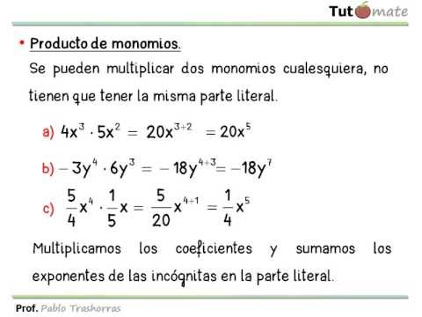
MULTIPLICACIÓN DE EXPRESIONES ALGEBRAICAS

Slide 18
MULTIPLICACIÓN MONOMIO POR UN MONOMIO

Slide 19
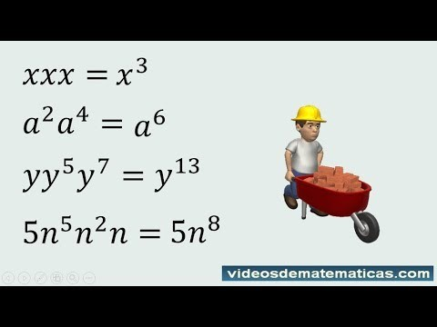

Slide 20
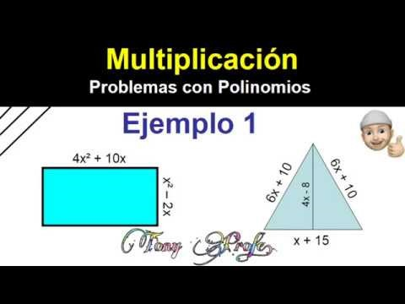

Slide 21
MULTIPLICACIÓN DE MONOMIO POR POLINOMIO

Slide 22
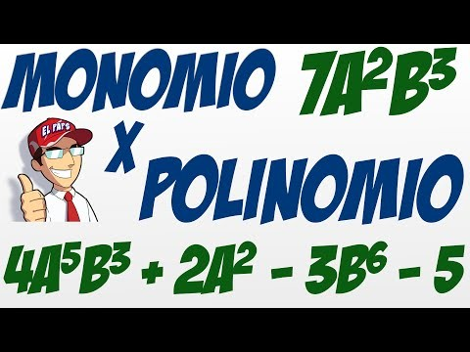

Slide 23
Área de polígonos con expresiones algebraicas

Slide 24
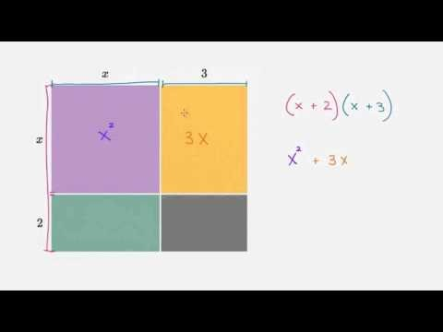

Slide 25
